Slide 1

Министерство науки и высшего образования Российской Федерации Федеральное государственное бюджетное образовательное учреждение высшего образования ИРКУТСКИЙ НАЦИОНАЛЬНЫЙ ИССЛЕДОВАТЕЛЬСКИЙ ТЕХНИЧЕСКИЙ УНИВЕРСИТЕТ Институт информационных технологий и анализа данных Проектная деятельность Система для Центра психологической реабилитации и коррекции
Руководители проекта:
Басиров Ю.Р.
Прокопьев Н.А.
Студент 4 курса:
Рудак Д.И.
Иркутск, 2025

Slide 2
Содержание
Цели и задачи
Проблемы и актуальность
Карта проекта
Ролевая структура системы
Технологии, применяемые в проекте
Схема архитектур
Диаграммы
Основные разделы системы

Slide 3
Цели и задачи проекта
Создание CRM-системы
Универсальный Модуль Тестирования
Внедрение ИИ-ботов
Разработка интегрированной CRM для эффективного управления клиентской базой, расписанием и взаимодействием с пациентами.
Разработка гибкого модуля для проведения психологических тестов, сбора данных и автоматической оценки результатов.
Создание ИИ-ассистентов для психологов, аналитики данных и автоматизации административных задач информационной системы.

Slide 4
Проблема и актуальность
Разрозненность данных
Высокая рутина
Бумажные карточки, Excel-таблицы, отсутствие единой базы данных.
Ручной ввод, обработка тестов, написание заключений.
Ограниченная доступность
Отсутствие аналитики
Только онлайн консультации через разные сервисы и формальность очередей
Сложно оценить эффективность работы и принимать решения.

Slide 5
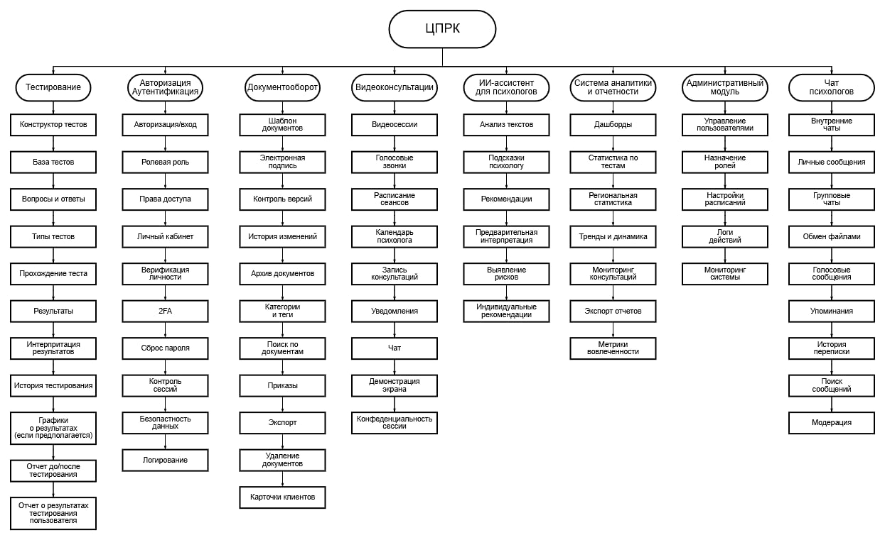
Карта проекта

Slide 6



Ролевая структура системы
Администратор
Психолог
Клиент
Управление пользователями
Назначение тестов
Прохождение тестов
Аналитика и отчеты
Видеоконсультации
Запись на консультацию
Конфигурация системы
ИИ-ассистент
Просмотр результатов

Slide 7






Технологии

Slide 8
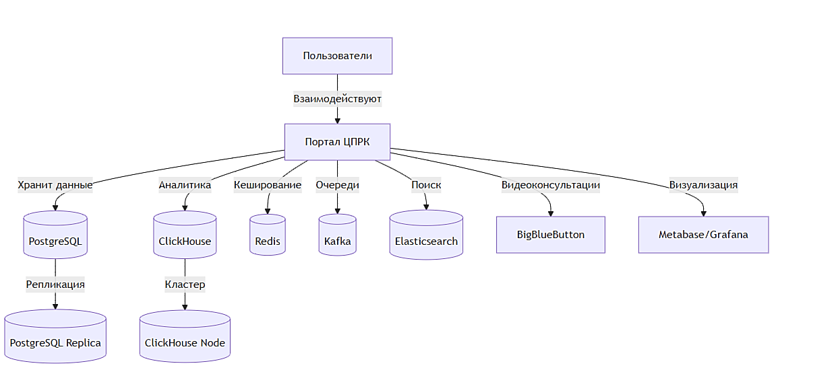
Общая схема архитектуры

Slide 9
Архитектура Базы Данных
Основные сущности:
Управление доступом:
Users — профили пользователей (email, имя, фото, статус, биография)
User_group_association — связь многие-ко-многим для членства в группах
Groups — управление группами и сообществами с уровнями доступа
Confirmation_codes — одноразовые коды для подтверждения действий
Templates — предопределённые шаблоны для отчётов
Reset_tokens — токены для восстановления пароля и аутентификации
Тестирование и аналитика:
Контент и документы:
Analytics_reports — отчёты с фильтрами и детализацией
Documents — файлы с метаданными о размере и типе контента
Logs — полный журнал событий системы
Video_sessions — запись видеосессий с URL и статусом готовности
Tests —список тестов
Blocks — модули тестов
Коммуникация:
Questions — вопросы с привязкой к блокам (для тестирования)
Chat_groups — группы чатов с настройками архивирования
Messages — сообщения с поддержкой трансляции и упоминаний
Group_members — управление участниками групп

Slide 10
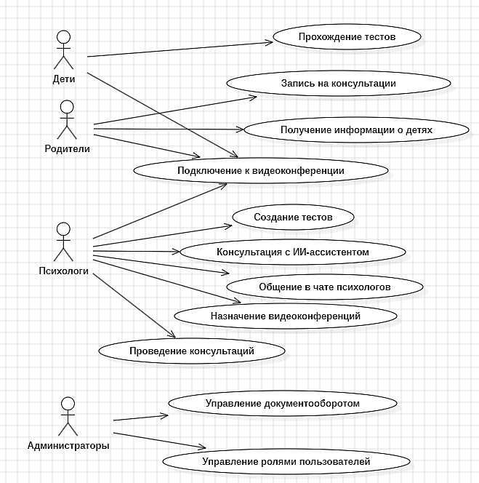
Use-case диаграмма

Slide 11
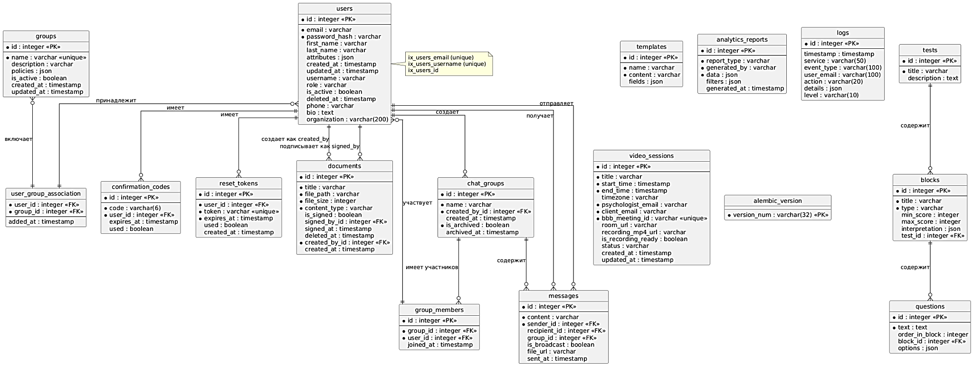
ER диаграмма базы данных

Slide 12
Основные разделы системы
Главная страница
Личный кабинет
Чат
Информация о центре
Информация о пользователе
Личные сообщения
Новости и события
Расписание консультаций
Групповые чаты
Контактная информация
История консультаций
Документы пользователя
Документы
Загрузка документов
Тестирование
Авторизация
Подписание документов
Статус файлов
Список доступных тестов
Вход в систему
Корзина удаленных файлов
Конструктор новых тестов
Регистрация нового пользователя
Прохождение тестов
Админ-панель
Различные типы вопросов
Восстановление пароля
Добавление пользователей
Результаты тестирования
Двухфакторная аутентификация
Управление ролями и доступом

Slide 13
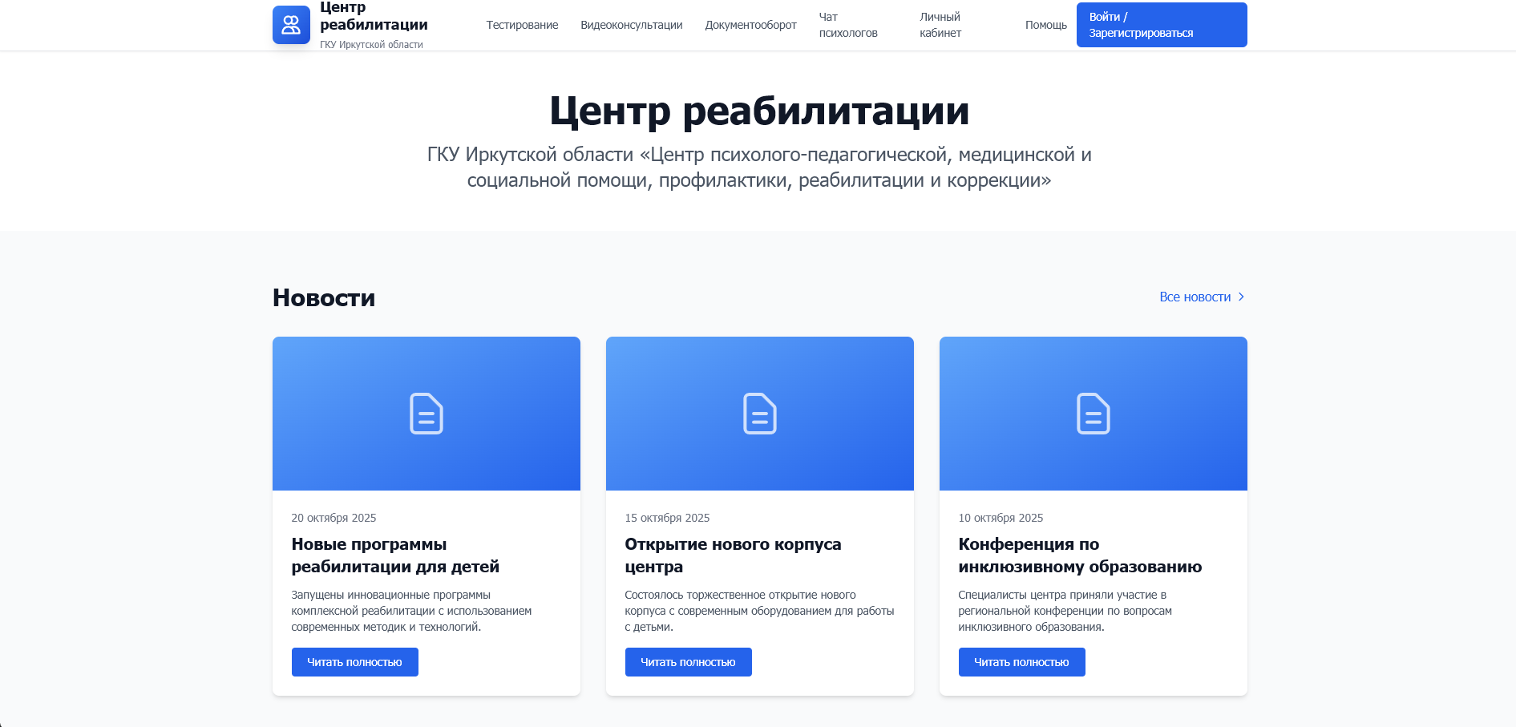
Главная страница

Slide 14
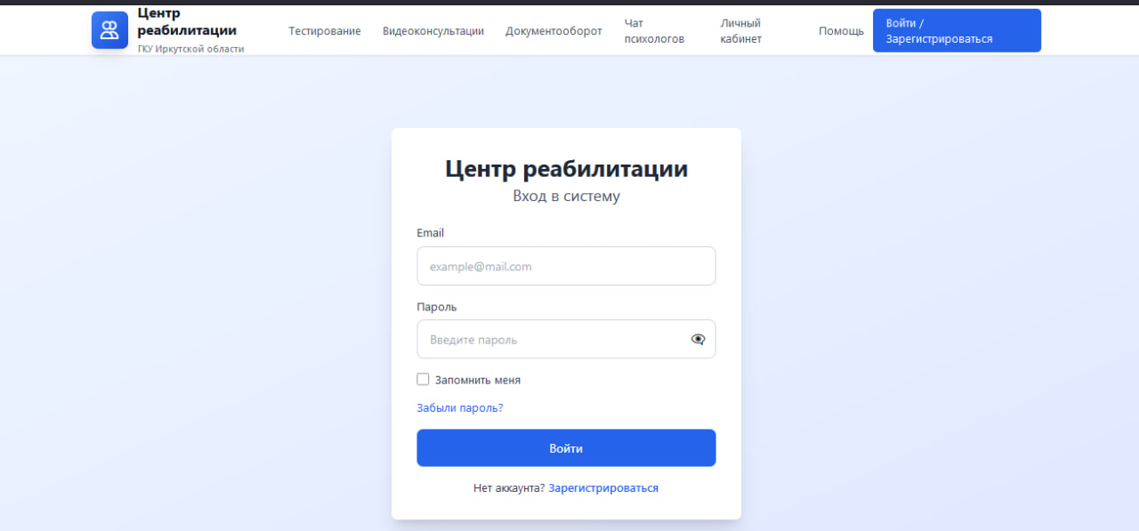
Страница авторизации

Slide 15
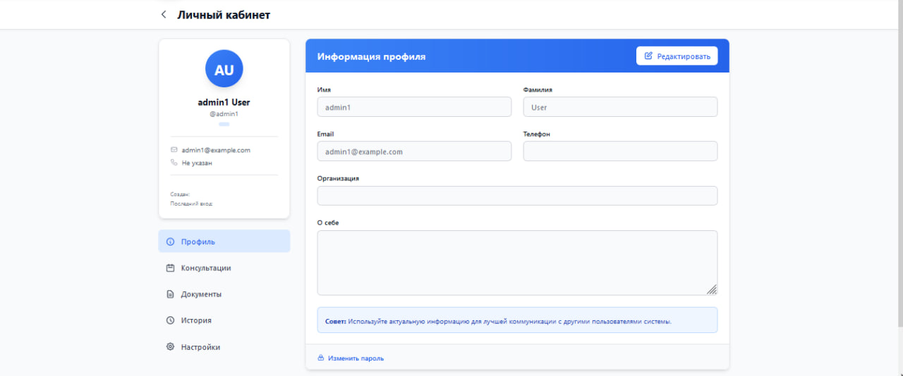
Страница личного кабинета

Slide 16
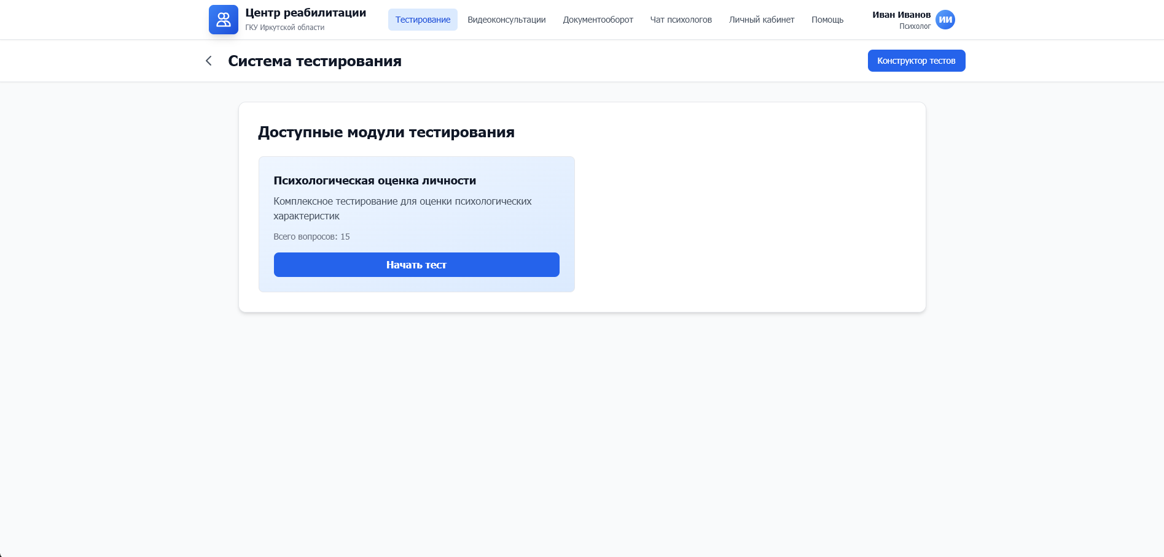
Страница с тестами

Slide 17
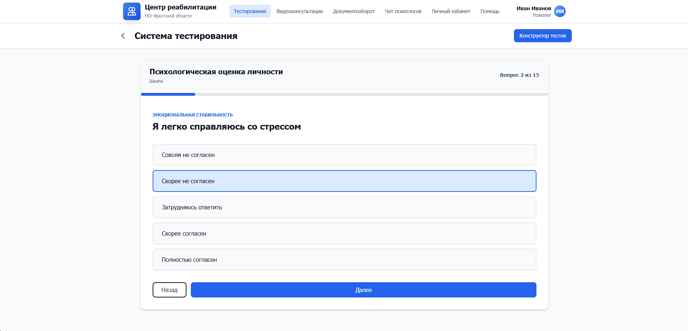
Страница прохождения теста

Slide 18
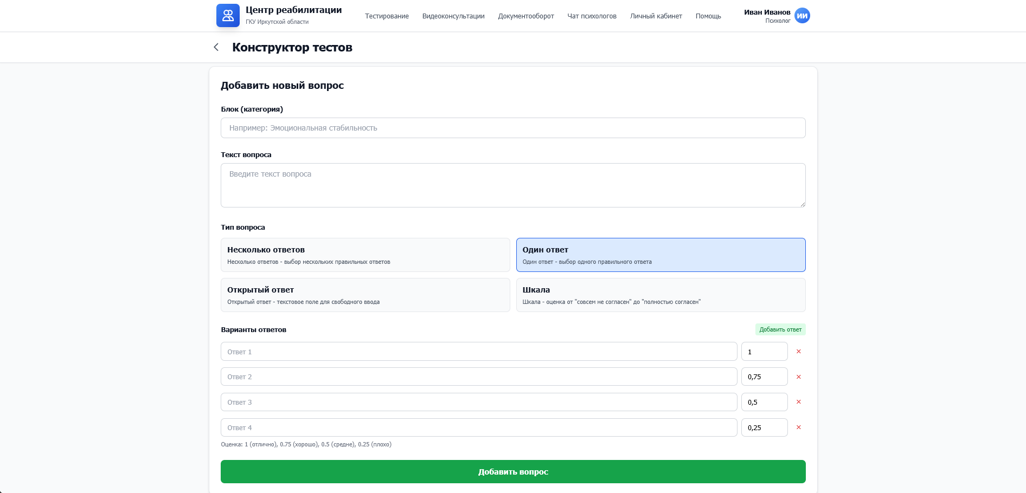
Страница конструктора тестов

Slide 19
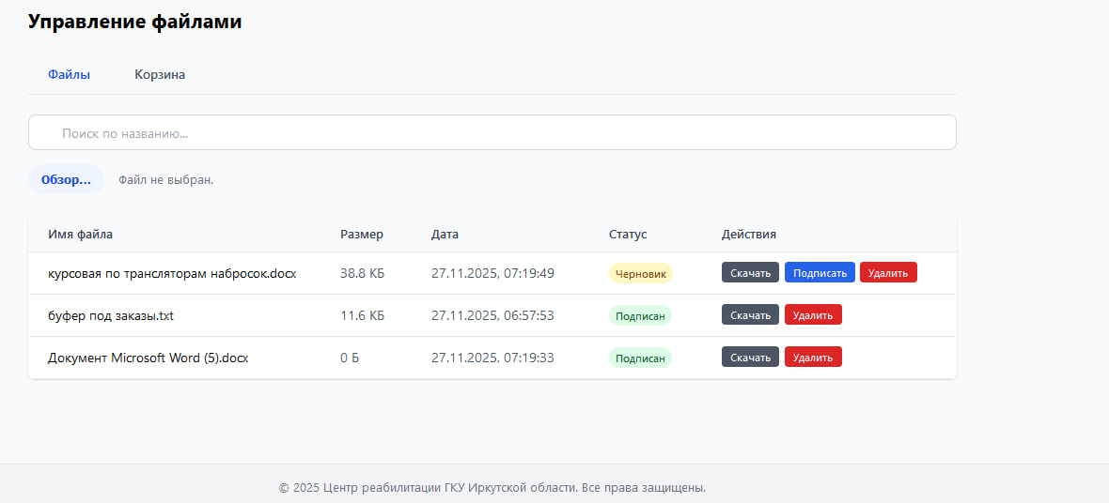
Страница документооборота

Slide 20
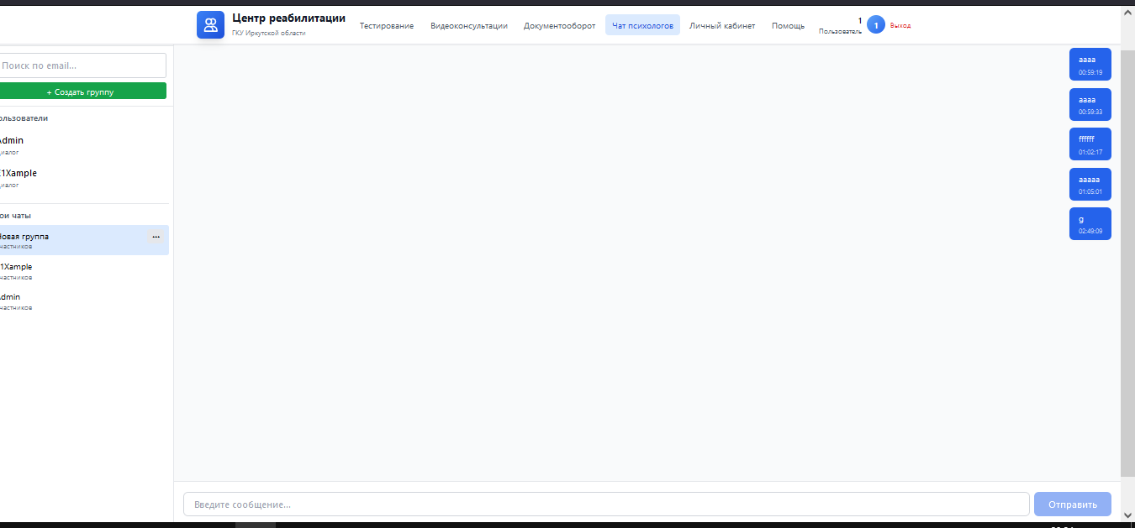
Страница чата психологов

Slide 21
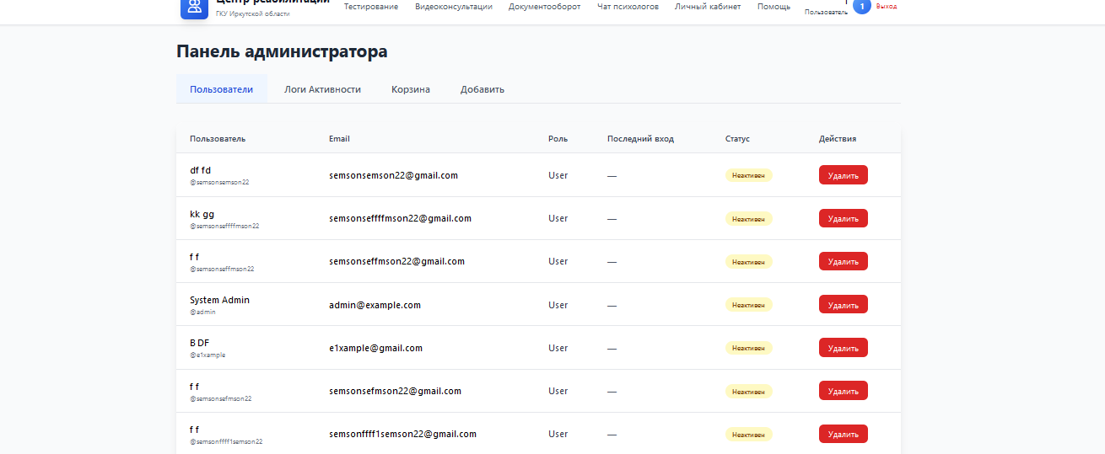
Страница админ панели

Slide 22
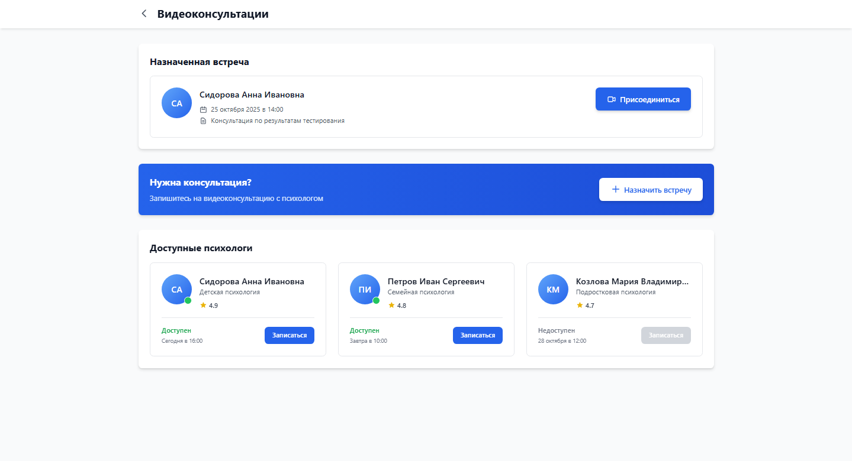
Страница видеоконсультации

Slide 23
Планы на будущее
Стабилизация основного функционала: завершение разработки ключевых модулей, отладка критических сценариев, исправление багов и повышение стабильности работы системы под нагрузкой.
Создание ИИ‑ассистента психолога: разработка моделей, помогающих в интерпретации результатов тестов, формировании рекомендаций и подготовке предварительных заключений для специалистов.
Создание мобильного приложения: реализация удобного доступа клиентов и психологов к порталу с мобильных устройств, поддержка прохождения тестов, чатов и записи на консультации.
Интеграция с центром: подключение портала к внутренним системам ЦПРК, настройка обмена данными, авторизации сотрудников и учета реальных процессов центра.

Slide 24

Вопросы

